Slide 1
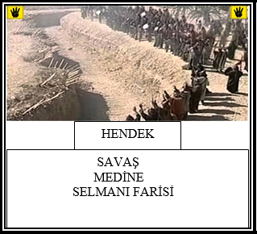

Slide 2
HENDEK SAVAŞI (627)

Slide 3
Hendek Savaşı (627)
Müslüman ordusu
Müslümanların sayısı 3000
Müşrik ordusu
Müşriklerin sayısı 10000

Slide 4
Tahammül ötesi bir meşakkat ve Çile üstüne çile

Slide 5
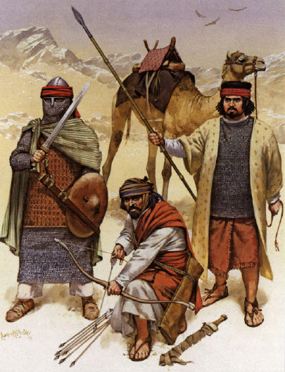
Hendek Savaşı (627)
Mekkeli müşrikler İslâm’ı ve Müslümanları yok etmek niyetiyle Arabistan’ın en seçkin savaşçılarından oluşan on bin kişilik bir ordu hazırlayıp Medine'ye hareket ettiler.

Slide 6

Hendek Savaşı (627)
Hz. Muhammed saldırı haberini alınca ashab ile bir danışma toplantısı yapar ve şehri nasıl savunmak gerektiği konusunda fikirlerine başvurur.

Slide 7
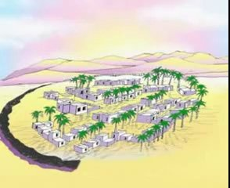
Hendek/Ahzab Savaşı (627)
Selman-ı Farisî’nin önerisi kabul edilir ve şehri korumak çevresine hendek kazılır.

Slide 8
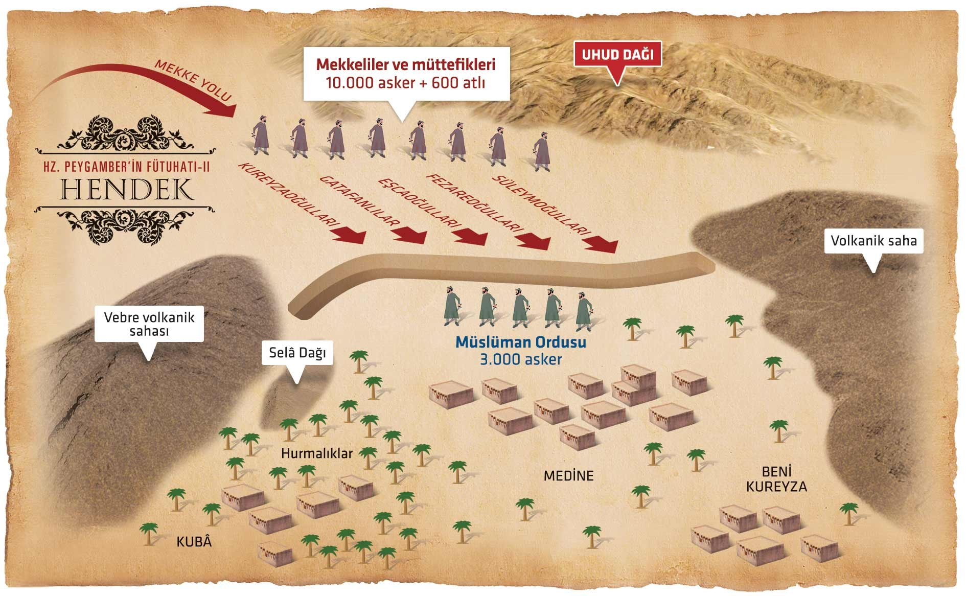

Slide 9
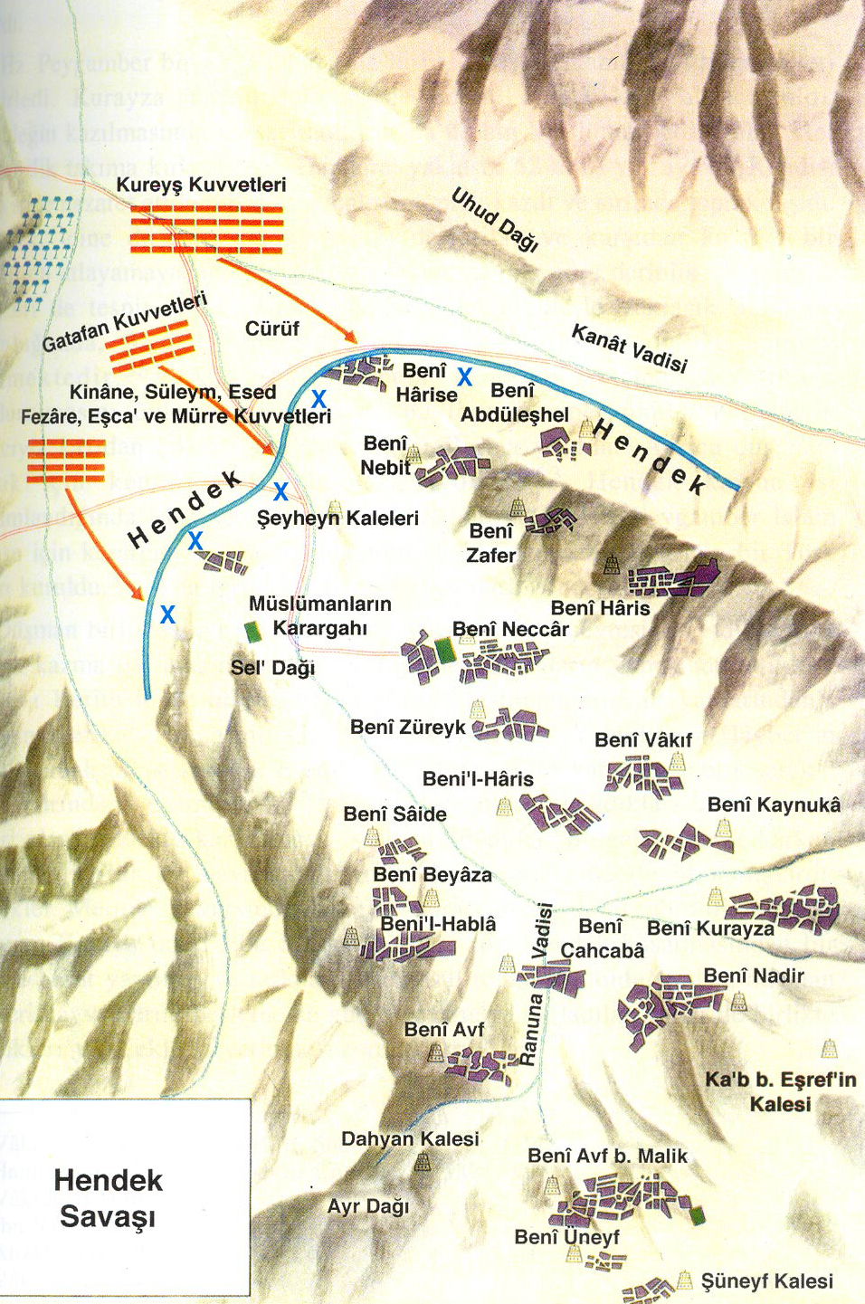

Slide 10
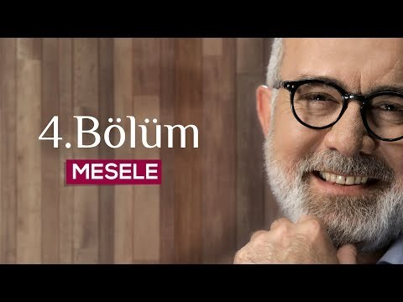
https://www.youtube.com/watch?v=8sHZiPjkZMY

Slide 11
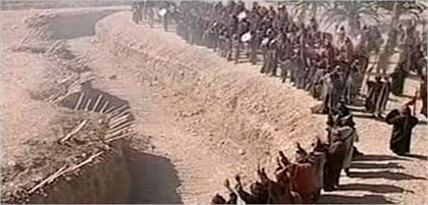
Hendek Savaşı’nın Sonuçlar
Mekkeliler haftalarca şehri kuşatırlar, karşılıklı bazı çatışmalar olur ancak hendeği aşamazlar.

Slide 12
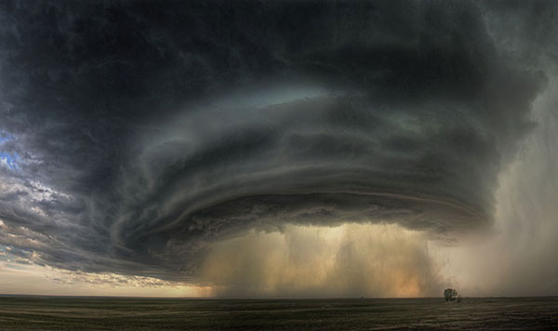
Hendek Savaşı’nın Sonuçlar
Kuşatma büyük bir fırtınanın Mekke ordusunu zor duruma düşürmesi ile biter ve müşrikler Mekke’ye dönmek zorunda kalır.

Slide 13
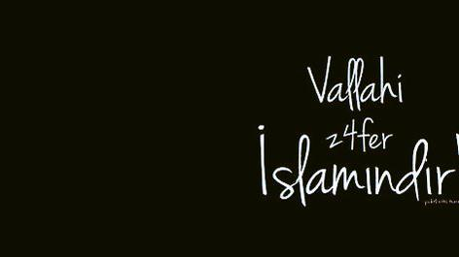
Hendek Savaşı’nın Sonuçlar
Küfrün bütün çeşitleri bir-iki gün içerisinde savuşur, Medine çevresini terk eder. Savaş toplam yirmi üç gün sürmüştür: “ALLAH, o kâfirleri elleri boş olarak, kin ve öfkeleriyle geri çevirdi. ALLAH(ın yardımı) savaşta Mü’minlere yetti. ALLAH, Kavi’dir, Aziz’dir (kuvveti sonsuz, her şeye üstün).” (33/Ahzab:25)

Slide 14

Hendek Savaşı’nın Sonuçlar
Mekkelilerin, Müslümanlar üzerine yaptığı son sefer olmuştur.
Bu savaştan sonra Müslümanlar taarruza geçerken, Mekkeliler savunmaya çekilmişlerdir.

Slide 15
Hendeği bir de Dursun Ali Erzincanlıdan dinleyelim…

Slide 16

https://www.youtube.com/watch?v=9_GPjRD1WVE

Slide 17
Kutlu yolculuk devam edecek…

Slide 18
